Slide 1
Kotlin based Android
SingleChoiceListView
윤재성
Ⅰ Ⅱ Ⅲ Ⅳ Ⅴ Ⅵ Ⅶ Ⅷ Ⅸ Ⅹ

Slide 2
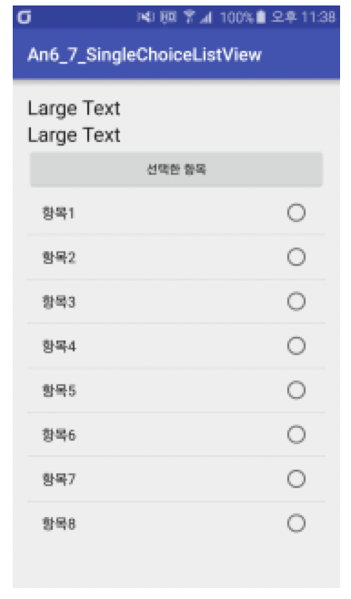
SingleChoiceListView
다수의 항목을 제공하고 항목 중 하나를 선택할 수 있는 ListView 이다.
ListView의 Mode를 변경하여 설정한다.

Slide 3
Mode 설정
구현 방법은 ListView와 동일하며 ListView를 SingleChoice로 설정해준다.
list1.choiceMode = ListView.CHOICE_MODE_SINGLE

Slide 4
코드 처리
사용자가 선택한 항목이 무엇인지 파악해야 할 때 ListView의 checkedItemPosition 프로퍼티를 이용해 현재 선택된 항목이 무엇인지 파악한다.

Slide 5
학습정리
ListView의 Mode를 설정하면 SingleChoiceListView를 만들 수 있다.

